Slide 1

Databaser

Slide 2



Data
information vi samlar in, lagrar och hanterar
namn, ålder, adress, vikt, postnummer, postadress, telefon, personnummer, lösenord etc. etc.

Slide 3




Vad är en databas?
ett strukturerat sätt att lagra och organisera data en sorts digitalt arkiv data som är samlade, ordnade, sökbara och separerade från programmen som använder dem

Slide 4

Members
ID | FirstName | LastName | Age | Pet
1 | Henry | Tudor | 30 | Hund
2 | Kristina | Lugn | 55 | Katt
3 | Lars | Lustig | 3 | Guldfisk
4 | Ada | Lovelace | 8 | Kolja

Slide 5
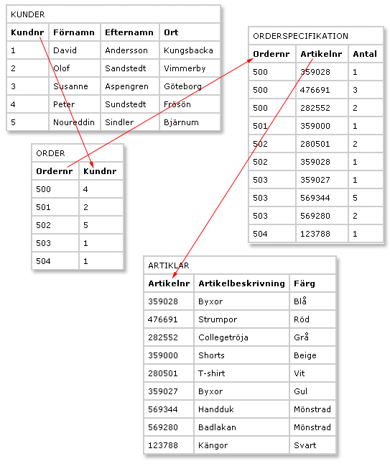
Databasmodell

Slide 6
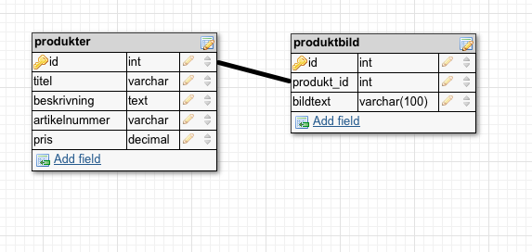
Databasmodell

Slide 7
Databaser i Python
Vi använder SQLite som är en del av Pythons standardbibliotek. Vill du använda någon annan typ av databas så måste du installera deras respective Python-bibliotek.

Slide 8
Datatyper i SQLite
Data Types in SQLite - W3schools.

